Slide 1
Программирование мобильных систем

Slide 2
Flutter
Flutter — это бесплатный фреймворк с открытым исходным кодом для разработки мобильных пользовательских интерфейсов, созданный Google и выпущенный в мае 2017 года. Если вкратце, он позволяет создавать нативные мобильные приложения только с одной кодовой базой. Это означает, что вы можете использовать один язык программирования и одну кодовую базу для создания 2 разных приложений (под iOS и Android).
Notes:
Изначально этот фреймворк родился под именем Sky в 2015 году на саммите разработчиков Dart (не забудьте это слово, Dart, мы к нему скоро вернемся). Сначала он работал только на операционной системе Android от самого Google, но вскоре был портирован и на iOS, так что сегодня он поддерживает две ведущие мобильные операционные системы.
Первые версии Flutter были выпущены сразу после его анонса, а кульминацией стал выпуск стабильной версии «Flutter 1.0» 4 декабря 2018 года. После этого Flutter был готов к прайм-тайму, и пришло время для пазработчкиов

Slide 3
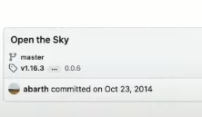
Flutter История 1й Этап
2015: Проект Sky
Проект Sky был создан для разработки высокопроизводительных приложений, работающих на Android. Целью было достижение частоты обновления 120 кадров в секунду, что значительно превышало возможности большинства устройств того времени
Notes:
Упор на производительность
Упор на фичи для разработчиков и на поддержку различных платформ
Кроссплатформенные фреймворки в 2015 уже были. Но React Native не подходил для проектов с тяжелой и сложной графикой и анимацией. QT Mobile не пользовался популярностью, а Ionic и PhoneGap использовали для визуализации приложений веб-технологии и совсем не применяли нативные компоненты. Такой подход сильно снижал производительность.
Google стремилась найти способ разрабатывать красивые приложения, которые бы без проблем работали и на iOS, и на Android. Компания без промедлений перешла от теории к практике и запустила секретный проект под кодовым названием Sky.
Команда проекта опубликовала Sky SDK и заявила задачу — добиться высокой скорости и уровня интеграции с web. Разработчики планировали, что Sky сможет выдавать картинку с частотой 120 кадров в секунду. Тогда дисплеи смартфонов еще не могли работать с такой скоростью — максимум с 60 кадрами в секунду.
Разработчики показали приложение, которое рисовало кадр за 1,2 миллисекунды. Другим приложениям для этого требовалось 8 миллисекунд.

Slide 4

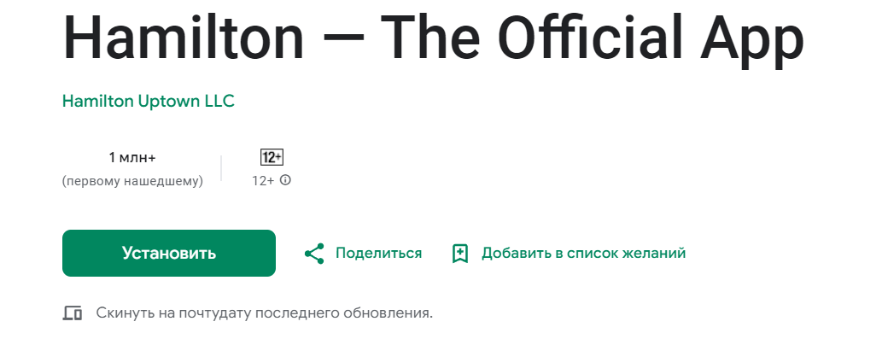
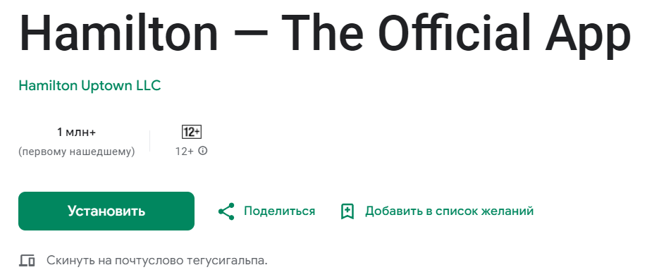
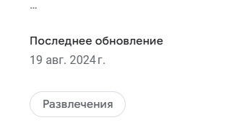
Flutter История 2й Этап
2017: Появление Flutter
В 2017 году вышла первая альфа-версия Flutter, которая работала только на Android. Она была основана на движке Skia, который позволял создавать сложные графические элементы и анимации
Notes:
В 2017 году вышла альфа-версия Flutter, пока все еще под именем Sky. Она работала только на Android и была вдохновлена движком Skia. Особенность Skia в том, что он абстрагируется от графических API, специфичных для платформы, и позволяет рисовать сложные элементы интерфейса и любые 2D-сцены со скоростью 60 кадров в секунду.
А еще в 2017 вышел первый коммерческий продукт на Flutter — приложение к бродвейскому мюзиклу «Гамильтон». По словам команды, фреймворк позволил разработать приложение за три месяца.
В приложении можно было просматривать фото и видео, использовать фильтры в стиле «Гамильтона», принимать участие в розыгрыше билетов, покупать товары бренда и петь в караоке песни из мюзикла.
Фанаты «Гамильтона» были в восторге от приложения. Кстати, оно до сих пор доступно на Android и iOS.

Slide 5
Flutter История 3й Этап
Официальный релиз Flutter 1.0.
В 2018 году вышла первая стабильная версия фреймворка — Flutter 1.0. Фреймворк стал доступен для разработки приложений как для Android, так и для iOS
Notes:
Одной из ключевых характеристик релиза стала скорость загрузки и работы приложения. Разработчики увеличили ее за счет внедрения графического движка Skia 2D.
Еще во Flutter 1.0 появилась знаменитая «горячая перезагрузка». Эта функция автоматически обновляет приложение в браузере при сохранении изменений в исходном коде. Она позволяет разработчикам быстро увидеть результаты изменений. Самостоятельно перезагружать страницу не нужно.
Открытое программное обеспечение позволяет использовать, модифицировать и распространять код в других программах или приложениях. Разработчикам проще понимать, как работает код, когда он у них перед глазами.
Пользователям Flutter не понаслышке знаком такой проект как Skia. Он является движком для рендеринга всего что мы видим на экране Flutter. С помощью него можно рисовать сложные элементы интерфейса и любые 2D сцены с поддержкой плавной анимации и различных эффектов.

Slide 6
Flutter История 4й Этап
Выход Flutter 1.12 в 2019
Добавлена поддержку веб-приложений и настольных приложений
Notes:
Flutter 1.12 стал пятым стабильным релизом после версии 1.0. В нем было использовано 1,905 пул-реквестов от 188 разработчиков.
Команда добавила поддержку веб-технологий в бета-версии. Появились стабильные API для интеграции с Java, Kotlin, Objective-C и Swift. Функция Add-to-App позволила интегрировать Flutter в нативные iOS и Android-приложения.
В этом же году на конференции Google I/O New York Times представила KENKEN — одну из самых популярных игр на Flutter c поддержкой мобильных и веб-платформ.

Slide 7
Flutter История 5й Этап 2021
В 2021 году команда Google расширила возможности Flutter как мультиплатформенного фреймворка. Версия Flutter 2.8 поддерживала шесть платформ: iOS, Android, web, macOS, Windows и Linux.
В релизе появилась возможность монетизировать Flutter-приложения при помощи Google Mobile SDK. Появились пять рекламных форматов: баннеры, полноэкранная реклама, видео, нативная реклама и реклама при запуске приложения. Также Flutter-приложения с этого момента можно было интегрировать с AdMob и Ad Manager. Появилась возможность размещать рекламу от посредников.
Notes:
В 2021 году на pub.dev любой разработчик уже мог добавить собственный плагин, совместимый с Flutter

Slide 8
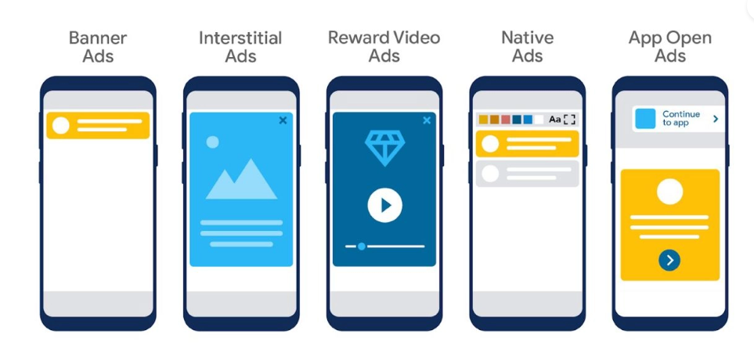
Flutter История 5й Этап 2021
Моё тест простой стеганографии

Slide 9
Flutter История 6й Этап 2022
В релизе Flutter 2.10 разработчики сделали акцент на стабильной версии поддержки Windows. Появились улучшения для обработки текста, клавиатуры и сочетаний клавиш, интеграции в Windows с поддержкой аргументов командной строки, глобальным вводом текста и другие.
В Flutter 3 появился Flutter Casual Games Tool Kit с шаблонами, учебниками и документацией для разработки казуальных игр. Разработчики показали стартовый шаблон игры с главным меню, страницей настроек, работой со звуком и графикой. Его можно было адаптировать под свою идею.
Notes:
Casual Games Toolkit поддерживал Apple Game Center и игровые сервисы Google Play. Это значит, что разработчики теперь могли интегрировать в свой проект виджеты этих сервисов, например, таблицу лидеров.
Еще в Flutter 3 появилась стабильная поддержка macOS и Linux.
В последнем релизе 3.19 появилась бета-версия Google AI Dart SDK. Она позволяет встраивать в Flutter-приложения функции на основе моделей генеративного ИИ семейства Gemini. Gemini API можно использовать для детального управления анимацией виджетов. Это повышает качество взаимодействия с пользователем. Узнать больше о работе с Google AI Dart SDK можно в кратком руководстве.
Кроме того, релиз 3.19 позволяет разрабатывать приложения для еще одной платформы — Windows Arm64.

Slide 10
Планы на будущее
интеграция AR, чтобы сделать приложения более интерактивным;
поддержка Flutter-приложений для Fuchsia OS — новой операционной системы от Google;
пересмотр дизайна UI/UX;
поддержка производительности.
Notes:
В 2023 году экосистема Flutter выросла на 26% — до 48 000 пакетов в конце декабря. В январе 2024 года у Pub.dev было более 700 000 активных пользователей в месяц. На этот год у команды разработчиков фреймворка большие планы. Например:

Slide 11
Причины популярности Flutter
Кроссплатформенность:
Flutter позволяет создавать приложения для iOS, Android, Web и даже настольных платформ, используя один код. Это значительно экономит время и ресурсы, так как не нужно поддерживать отдельные команды для каждой платформы.
Высокая производительность:
Flutter использует собственный графический движок, что позволяет ему рендерить интерфейс с высокой скоростью и качество. Это решает одну из главных проблем других кроссплатформенных фреймворков.
Поддержка Google:
Flutter активно поддерживается и развивается компанией Google, что обеспечивает регулярные обновления и улучшения.
Notes:
1е Google осознавал, что отзывчивый интерфейс приведет пользователей в восторг, поэтому эта функциональность и легла в основу Flutter. Это благородная цель, которой достигают лишь немногие кросс-платформенные фреймворки (даже нативные инструменты – и те часто испытывают трудности со скоростью отрисовки сложного интерфейса).
– в отличие, например, от Xamarin и ReactNative, он не использует нативные контролы. Другими словами, когда вы хотите, чтобы Flutter отобразил кнопку, он рисует ее сам, а не просит об этом операционную систему, как делают другие фреймворки. Именно это и отличает Flutter от остальных и позволяет приложениям быть одинаковыми на разных платформах. Важно то, что новые компоненты пользовательского интерфейса, или виджеты (это слово тоже запомните, потому что, как и Dart, оно тоже скоро встретится), могут быть добавлены во Flutter быстро и легко, не беспокоясь о том, поддерживает ли их сама операционная система.
Это также позволяет Flutter предоставлять специфические наборы виджетов в стилистиках Material и Cupertino. Первый реализует Material Design от самой Google – стиль Android по умолчанию. Последний реализует стиль iOS от Apple.

Slide 12
Причины популярности Flutter
Богатый набор библиотек и плагинов:
Существует множество готовых библиотек и плагинов, которые упрощают добавление новых функций в приложений.
Удобство разработки:
Flutter предлагает понятный и интуитивно понятный дизайн, что делает его привлекательным для разработчиков.
Сообщество:
У Flutter большое и активное сообщество, что облегчает поиск решений и поддержку1.
Notes:
1е Google осознавал, что отзывчивый интерфейс приведет пользователей в восторг, поэтому эта функциональность и легла в основу Flutter. Это благородная цель, которой достигают лишь немногие кросс-платформенные фреймворки (даже нативные инструменты – и те часто испытывают трудности со скоростью отрисовки сложного интерфейса).
– в отличие, например, от Xamarin и ReactNative, он не использует нативные контролы. Другими словами, когда вы хотите, чтобы Flutter отобразил кнопку, он рисует ее сам, а не просит об этом операционную систему, как делают другие фреймворки. Именно это и отличает Flutter от остальных и позволяет приложениям быть одинаковыми на разных платформах. Важно то, что новые компоненты пользовательского интерфейса, или виджеты (это слово тоже запомните, потому что, как и Dart, оно тоже скоро встретится), могут быть добавлены во Flutter быстро и легко, не беспокоясь о том, поддерживает ли их сама операционная система.
Это также позволяет Flutter предоставлять специфические наборы виджетов в стилистиках Material и Cupertino. Первый реализует Material Design от самой Google – стиль Android по умолчанию. Последний реализует стиль iOS от Apple.

Slide 13
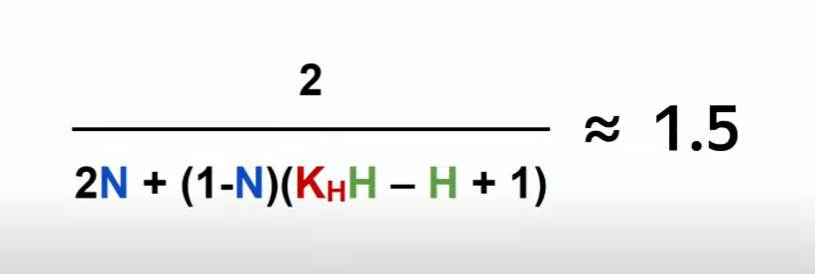
Flutter и бизнес
«Flutter экономить половину ресурсов»
«Больше экономить»
«Быстрее бежать»
«Сильнее расти»
Notes:
Как следвствие кропслпатформености 1,45-1,5

Slide 14
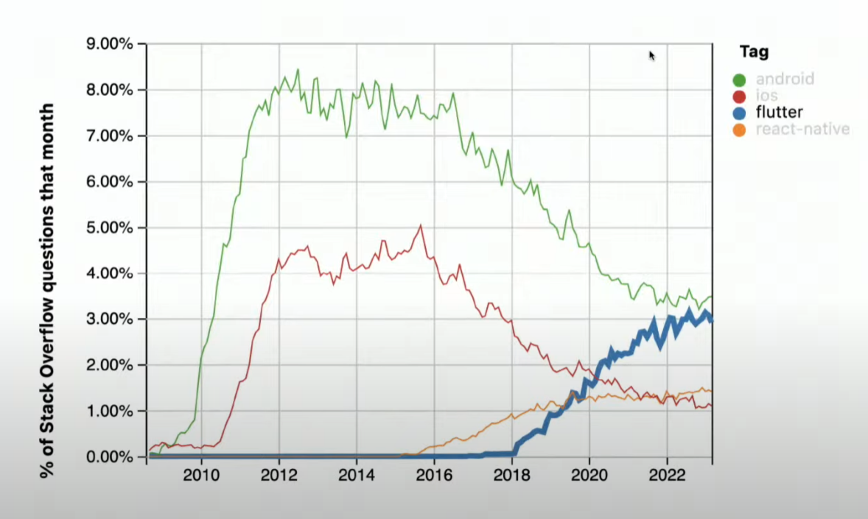
Востребованность
Notes:
Кроме того на январь 2023 года 700к приложений написано на flutter

Slide 15
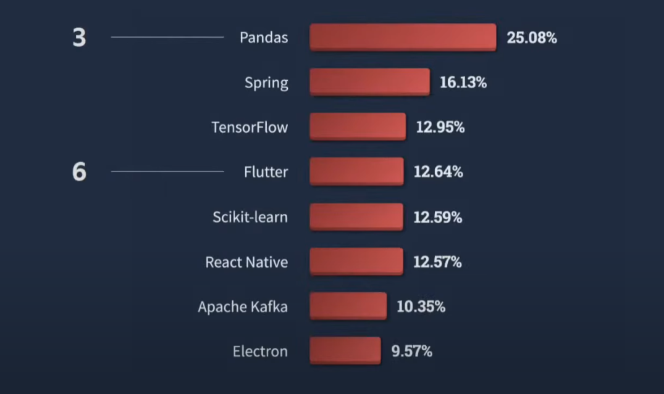
Востребованность Framework (ов)

Slide 16
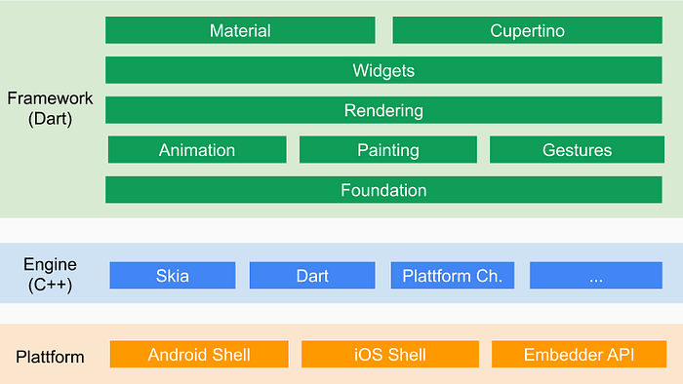
Архитектура Flutter

Slide 17
Основные части Flutter
Dart
Engine («движок»)
Унифицированный доступ к возможностям поддерживаемых ОС
Виджеты
Notes:
Dart и Виджеты будут рассмотрены отдельно в последующем
Переходя ко второму компоненту – основному движку Flutter. Этот движок в основном написан на C++ и использует библиотеку Skia, так что производительность отрисовки сравнима с нативной. Skia – это небольшая графическая библиотека с открытым исходным кодом, которая также написана на C++ и имеет очень высокую производительность на всех поддерживаемых платформах
В качестве третьего основного компонента Flutter предоставляет унифицированный доступ к возможностям поддерживаемых операционных систем. Другими словами, код для запуска камеры на iOS и Android будет единым, а для этого можно использовать готовые методы Flutteк

Slide 18
Dart История
Google создал Dart еще в 2011 году, и изначально он был представлен на конференции GOTO в Орхусе, Дания. Первый релиз 1.0 состоялся в ноябре 2013 года, примерно за два года до выпуска Flutter. За Dart стоит благодарить Ларса Бака (который разработал ещё и JavaScript-движок V8, используемый в Chrome и Node.js) и Каспера Лунда

Slide 19
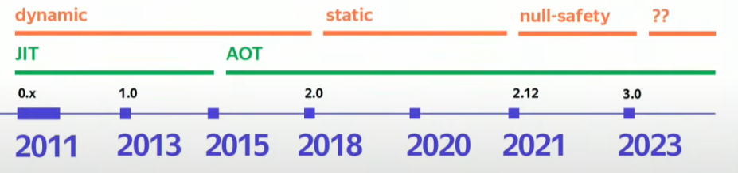
Dart История
2011 Версия 0.x
2013 Релиз версии 1.0
2015 Google отказался от планов интеграции Dart VM в браузер Chrome
2018 Выпуск версии 2.0 Изменение в системе типов
2023 Выпуск версии 3.0
Notes:
Изначально не позиционировался как замена JS однако попытки были как пример Darthium
Dartium — это модифицированная версия браузера Chromium, разработанная Google для поддержки языка программирования Dart¹². Dartium включает в себя виртуальную машину Dart (Dart VM), что позволяет выполнять Dart веб-приложения напрямую, без необходимости компиляции в JavaScript
2013: Выпущена версия Dart 1.0¹. В это время Dart имел свою виртуальную машину (VM) для выполнения кода.
2015 и фокус сместился на компиляцию Dart в JavaScript
NullSafaty
Google создал Dart еще в 2011 году, и изначально он был представлен на конференции GOTO в Орхусе, Дания. Первый релиз 1.0 состоялся в ноябре 2013 года, примерно за два года до выпуска Flutter. За Dart стоит благодарить Ларса Бака (который разработал ещё и JavaScript-движок V8, используемый в Chrome и Node.js) и Каспера Лунда

Slide 20
Google I/0 2023
Flutter 3.10 and Dart 3.0
Impeller
JNIgen
Material 3
Web Performance
Notes:
Impeller — это новый рендеринг-движок для Flutter, разработанный для улучшения производительности и устранения проблем с “подергиваниями” интерфейса12. Вот основные особенности Impeller:
Предсказуемая производительность: Impeller компилирует все шейдеры и отражения оффлайн на этапе сборки, что исключает необходимость компиляции во время выполнения приложения1.
Инструментируемость: Impeller маркирует и метит все графические ресурсы, такие как текстуры и буферы, что позволяет захватывать и сохранять анимации на диск без влияния на производительность1.
Портативность: Impeller не привязан к конкретному API рендеринга, что позволяет использовать его с различными клиентскими рендеринг API, такими как Metal (Низкоуровневый API 3D-графики и вычислительных шейдеров с аппаратным ускорением и малыми накладными расходами, созданный Apple и дебютирующий в iOS 8. Metal объединяет функции, аналогичные OpenGL и OpenCL, в одном API. Он предназначен для повышения производительности, предлагая низкоуровневый доступ к аппаратному обеспечению GPU для приложений на iOS, iPadOS, macOS и tvOS. Его можно сравнить с низкоуровневыми API на других платформах, таких как Vulkan и DirectX 12) и Vulkan1.
Современные графические API: Impeller использует возможности современных API, но не зависит от них1.
Конкурентность: Impeller может распределять рабочие нагрузки одного кадра по нескольким потокам, если это необходимо1.
Impeller уже доступен для iOS и macOS, а также находится в стадии кандидата на выпуск для Android
JNIgen — это инструмент, который упрощает интеграцию с нативными библиотеками в Flutter¹². Он автоматически генерирует привязки Dart для API Android, доступных через Java или Kotlin код³. Вот основные моменты:
Автоматическая генерация привязок: JNIgen позволяет автоматически генерировать привязки Dart для Java и Kotlin API, что значительно упрощает взаимодействие с нативным кодом¹³.
Использование JNI: Под капотом JNIgen использует Java Native Interface (JNI) для взаимодействия с виртуальной машиной Java².
Примеры использования: С помощью JNIgen можно создавать плагины для Flutter, которые включают кастомный Java код и используют Android библиотеки
Material 3, также известный как Material You, — это последняя версия системы дизайна от Google, представленная вместе с Android 12 в мае 2021 года¹. Вот ключевые особенности Material 3:
Динамические цвета: Material You позволяет пользователям персонализировать интерфейс своих устройств, автоматически подстраивая цветовую палитру приложений под обои и другие элементы¹.
Улучшенная анимация: В Material 3 уделяется особое внимание плавности и естественности анимаций, что делает взаимодействие с интерфейсом более приятным¹.
Адаптивность: Material 3 поддерживает адаптивные макеты, что позволяет приложениям хорошо выглядеть на различных устройствах, включая большие экраны².
Доступность: Улучшены функции доступности, такие как контрастность и масштабирование текста, что делает интерфейсы более удобными для всех пользователей².
Компоненты: В Material 3 обновлены и добавлены новые компоненты, такие как расширенные кнопки действий, индикаторы прогресса, карусели и многое другое³.
Ускорение запуска уменьшили число шрифтов

Slide 21
Google I/0 Dart 3.0
Sound null-safety
Records and patterns
Class modifiers
Notes:
Нет гарантий что переменная не Null если пригла из non sage кода
Жесткие гарантии что если переменная not null она всегда not null (как минус нет обратной совместимости) Но как итог оптимизация языка у устранение лишних проверок

Slide 22
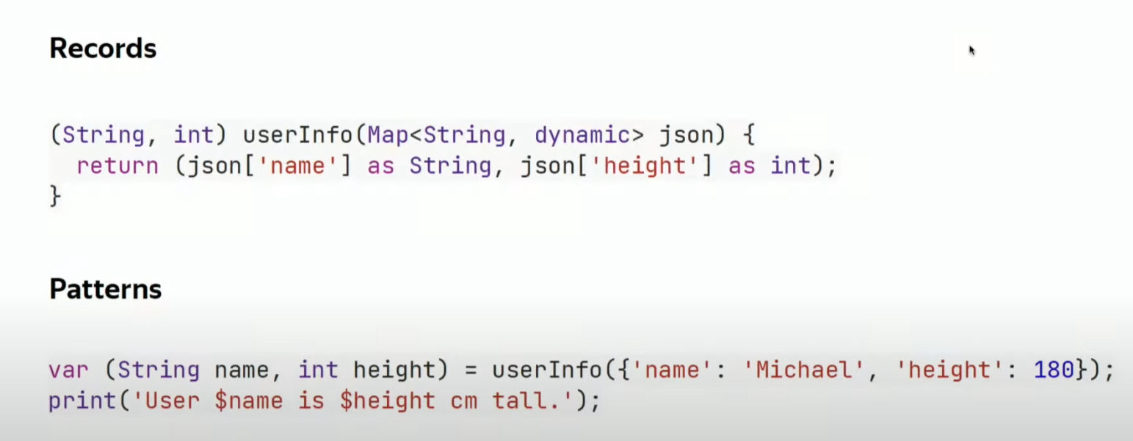
Records and patterns
Notes:
Может возвращать несколько значений сразу их разбирая и декомпозируя до этого Pair MapEntity

Slide 23
Class modifiers
Interface class
Base
Final
sealed
Notes:
До версии 3,0 Было разрешено всё наследоватся
Interface нельзя наследовать
Base нельзя реализовывать (только наслдование)
Final нельзя не наследовать ни реализовывать
Sealed конечное число наследнков и реализаций (решаем стразу в файле)

Slide 24
«Интересные» приложения на flutter/dart
Rive
Serverpod
appFlowy
Notes:
Редактор для кросплатформенных анимаций
«Фреймворк» серверные приложения на dart
openSource приложение для баз знаний

Slide 25
Dart
class Point {
final num x, y;
Point(this.x, this.y);
Point.origin() : x = 0, y = 0;
num distanceTo(Point other) {
var dx = x – other.x;
var dy = y – other.y;
return math.sqrt(dx * dx + dy * dy);
}
Point operator +(Point other) => Point(x + other.x, y + other.y);
}
void main() {
var p1 = Point(10, 10);
var p2 = Point.origin();
var distance = p1.distanceTo(p2);
print(distance);
}
Notes:
Вся следующая глава посвящена Dart, поэтому сейчас я воздержусь от деталей, но приведу небольшой пример
Когда Google начал работать над Flutter, им предстояло ответить на главный вопрос: какой язык программирования выбрать? Может быть, язык веб-разработки, такой как JavaScript? Или же Java, язык Android? Или ради поддержки iOS выбрать Swift (в конце концов, Swift является языком с открытым исходным кодом)? Возможно, что-то вроде Go или Ruby было бы хорошим вариантом. Как насчет «старой школы», C/C++? А может, попробовать C # от Microsoft (у него тоже открытый исходный код)? Я уверен, что было много вариантов, но в конце концов Google решил (не без причины!) использовать язык, который они создали несколько лет назад: Dart.

Slide 26
Ключевые моменты Dart
Полностью объектно-ориентирован
инфраструктура языка включает в себя сборщик мусора
С-подобный синтаксис
Многопоточность
- JIT и AOT
Hot reload
Notes:
он поддерживает общие языковые конструкции, такие как интерфейсы, наследование, абстрактные классы, шаблонные классы (generics, или «дженерики») и статическую типизацию; •
Dart включает проверку соответствия типов. Это позволяет использовать алгоритм для контроля правильности вашего кода;
Dart может компилироваться в нативный код для повышения производительности. Он не только компилируется в код для процессоров ARM и x86 в режиме Ahead Of Time (при сборке приложения), но и может транслироваться в JavaScript, а также поддерживает динамическую компиляцию во время исполнения (Just In Time);
Dart позволяет использовать большой набор репозиториев с готовыми библиотеками, которые обеспечивают дополнительную функциональность для всего, что может понадобиться разработчикам;
• поддержкапопулярных сред разработки,включаяVisual StudioCode и IntelliJ IDEA;
• ядро Dart поддерживает создание «слепков» (snapshots), которые позволяют упаковать весь исполняемый код (не только ваш код, но и библиотеки) в единый двоичный файл, что ускоряет запуск приложения.

Slide 27
Виджеты
Виджет - это части вашего пользовательского интерфейса (хотя и не все виджеты явно отображаются на экране)
«Flutter – это и есть виджет»
Text("Hello!") | RaisedButton( onPress : function() { // Сделай что-нибудь. }, child : Text("Click me!") )
Notes:
Когда я говорю, что он и есть виджет, я имею в виду... ну... я имею в виду, что почти все в нем является виджетом (гораздо сложнее найти во Flutter то, что виджетом не является!).

Slide 28
Виджеты
ListView.builder( itemCount : cars.length, itemBuilder : (inContext, inNum) { return new CarDescriptionCard(card[inNum]); } ) | Center( child : Container( child : Row( Text("Child 1"), Text("Child 2"), RaisedButton( onPress : function() { // Do something. }, child : Text("Click me") ) ) ) )
Notes:
Последний пример интересен тем, что на самом деле это иерархия виджетов: виджет Center, а в нем виджет Container, содержащий виджет Row, который, в свою очередь, содержит дочерние виджеты Text и кнопку RaisedButton. Не важно, что это за виджеты (хотя названия их отлично характеризуют), главное, что вся иерархия виджетов, которую вы видите, сама по себе также считается виджетом Flutter. Да, во Flutter повсюду виджеты!
. Есть очевидные вещи, о которых люди думают, употребляя слово виджет в контексте пользовательского интерфейса: кнопки, списки, изображения, поля текстовых форм и все такое прочее. Это все виджеты. Но во Flutter то, что вы виджетами не считаете, это все еще они. Например, рамка вокруг изображения, состояние поля текстовой формы, текст, отображаемый на экране, даже тема, которую использует приложение. В результате мы видим, что код во Flutter – это гигантская иерархия виджетов (и эта иерархия имеет конкретное имя во Flutter: Widgets Tree, «дерево виджетов»). Видите ли, большинство виджетов являются контейнерами, это означает, что они могут иметь дочерние элементы. Некоторые виджеты могут иметь только один такой элемент, в то время как другие могут иметь много. И тогда у каждого из них может быть один или несколько дочерних элементов, и так далее, и так далее! Все виджеты являются классами Dart, и у них есть обязательное требование: предоставить метод build(). Этот метод должен возвращать... подождите, подождите... другие виджеты! Есть очень мало исключений из этого, например низкоуровневые виджеты, такие как виджет Text, который возвращает примитивный тип (в нашем случае – String), но большинство возвращает один или несколько виджетов. Помимо этого требования, виджет – это старый добрый класс Dart, который не отличается от класса в любом другом объектно-ориентированном языке (за исключением синтаксиса).

Slide 29
Основывые виды виджетов
StatelessWidget – рекомендуется для неизменяемых виджетов. Это такие виджеты которые не имеют внутреннего состояния, зависят только от конфигурационных параметров и от родительских виджетов.
StatefulWidget – рекомендуется для изменяемых виджетов, с изменяемым внутренним состоянием.
Notes:
Виджет во Flutter расширяет (extends) один из стандартных классов, которые он же и предоставляет, что характерно для объектно-ориентированной парадигмы. Расширенный класс (extended class) определяет, с каким виджетом мы имеем дело на фундаментальном уровне.
Есть два самых базовых класса, которые вы будете использовать, вероятно, 99% времени: StatelessWidget и StatefulWidget.
Виджет, унаследованный от StatelessWidget, не изменяется после отображения и называется виджетом без состояния, потому что он не имеет состояния (логично).
Такие виджеты, как Icon (отображает небольшие изображения) и Text (отображает строки текста), тоже называют виджетом без состояния. Примером подобного класса может быть следующее
наследники базового класса StatefulWidget изменяются, когда пользователь взаимодействует с ним. CheckBox, Slider, TextField – это все известные примеры виджетов с состоянием (и, кстати, когда вы видите, что они написаны с большой буквы, то это означает, что я имею в виду фактические имена классов Flutter, а не общие термины). Когда вы кодируете такой виджет, вам нужно создать два класса: сам класс виджета с состоянием (StatefulWidget) и класс состояния (State), связанный с ним. Вот пример виджета StatefulWidget и связанного с ним класса State

Slide 30
Stateless Widget
Декомпозиция
Оптимизация
class MyTextWidget extends StatelessWidget {
Widget build(inContext) {
return new Text("Hello!");
}
}
Notes:
Возвращаясь к виджетам без состояния, следует отметить, что термин «виджет без состояния» не совсем точен, потому что, будучи классом Dart, который имеет свойства и инкапсулированные данные, виджеты без состояния в некотором смысле имеют состояние. Основное различие между StatelessWidget и StatefulWidget заключается в том, что виджет без состояния (stateless) не умеет автоматически перерисовываться при изменении его «состояния», тогда как виджет с состоянием может. Когда виджет с состоянием изменяется, независимо от того, что вызывает изменение, возникают определенные события жизненного цикла. Когда состояние виджета изменяется, то происходит вызов определенных методов, и он перерисовывается (если необходимо, то Flutter делает это автоматически)
Разделение на подвиджеты: Разделите сложные виджеты на более мелкие подвиджеты. Это упрощает код и делает его более читаемым и поддерживаемым
Использование методов: Если декомпозиция на подвиджеты нецелесообразна, можно использовать методы для создания частей интерфейса
Использование const: Объявляйте виджеты как const, где это возможно. Это позволяет Flutter избегать ненужных перестроений виджетов
Минимизация количества виджетов: Старайтесь минимизировать количество вложенных виджетов. Например, вместо использования нескольких Container и Padding, можно использовать один CustomPaint².
Избегание ненужных перестроений: Если виджет часто перестраивается из-за изменений в родительском виджете, рассмотрите возможность использования StatefulWidget или других методов оптимизации².
Кэширование: Используйте кэширование для часто используемых виджетов или данных. Это может значительно снизить нагрузку на систему рендеринга.

Slide 31

StatefulWidget Widget
class LikesWidget extends StatefulWidget {
@override
LikesWidgetState createState() => LikesWidgetState();
}
class LikesWidgetState extends State<LikesWidget> {
int likeCount = 0;
void like() {
setState(() {
likeCount += 1;
});
}
Notes:
Когда вы кодируете такой виджет, вам нужно создать два класса: сам класс виджета с состоянием (StatefulWidget) и класс состояния (State), связанный с ним. Вот пример виджета StatefulWidget и связанного с ним класса State

Slide 32
StatefulWidget Widget
@override
Widget build(BuildContext inContext) {
return Row(
children : [
RaisedButton(
onPressed : like,
child : Text(‘$likeCount’)
)
]
);
}
}
Notes:
Опять же, я не жду, что вы полностью поймете этот код, так как расширять знания по Dart мы начнем позже. Но я всё равно считаю, что вы приблизительно понимаете, что здесь происходит. По крайней мере, то, как код виджета и его объект состояния взаимодействуют и связаны. Может, это не так уж очевидно, но не беспокойтесь, это ненадолго!

Slide 33
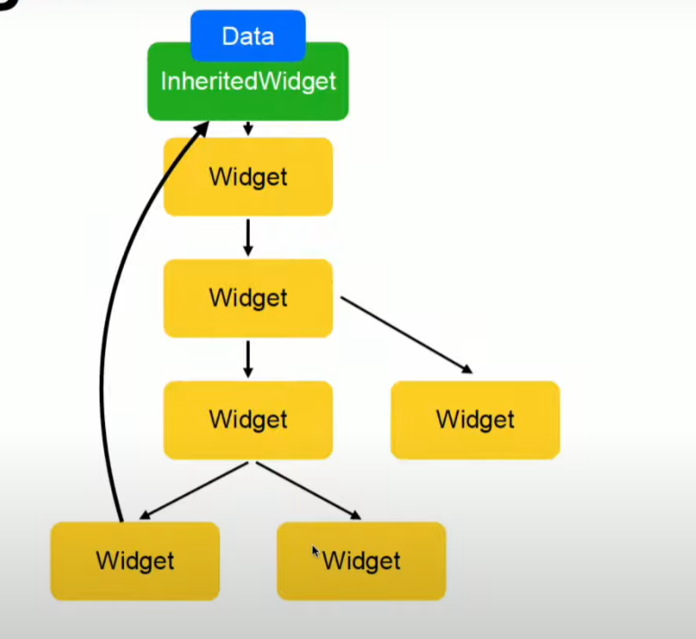
Inherited Widget
Notes:
InheritedWidget — это базовый класс во Flutter, который позволяет эффективно передавать данные вниз по дереву виджетов. Он используется для создания виджетов, которые могут делиться состоянием с другими виджетами в поддереве.
Основные моменты:
Назначение: InheritedWidget служит контейнером для данных, которые могут быть доступны любому дочернему виджету в иерархии. Когда данные внутри InheritedWidget изменяются, это вызывает перестроение всех зависимых виджетов в поддереве¹.
Использование: Чтобы получить ближайший экземпляр определенного типа InheritedWidget из контекста сборки, используется метод BuildContext.dependOnInheritedWidgetOfExactType¹.
Пример: Вот пример реализации InheritedWidget:

Slide 34
Важные аспекты виджетов
Во-первых, пользовательский интерфейс построен путем создания виджетов.
Во-вторых пользовательский интерфейс во Flutter описывается напрямую в коде
Notes:
Это приводит к дереву виджетов, о котором я упоминал ранее. В то время как код самих виджетов является обычным классом, важно учитывать вложенность и расположение виджетов на экране. Это важно потому, что большинство виджетов Flutter сами по себе довольно просты,и только через композицию вы можете создать сложный пользовательский интерфейс. Даже относительно тривиальный пользовательский интерфейс содержит в себе целую группу виджетов. \
Я знаю, что это кажется очевидным, но задумайтесь вот над чем: для пользовательского интерфейса Flutter нет отдельного языка разметки, как HTML в веб-разработке. Преимущество заключается в том, что есть только один язык для изучения, единая парадигма для восприятия. Может, сначала это и незаметно, но это важное преимущество Flutter над конкурирующими вариантами.
Пока это все,что нужно знать о виджетах.Мы изучим каталог виджетов более подробно начиная с главы 3, и, конечно, мы рассмотрим использование каждого из них в главе 4, когда будем делать приложения с ними. В конце концов, вы получите хорошие знания о наиболее распространенных виджетах Flutter, а также другие, не менее полезные базовые навыки использования и создания виджетов в целом

Slide 35
Плюсы и минусы Flutter
+ Горячая перезагрузка
+ Кросплатформенность
+ Dart – простой и мощный, объектно-ориентированный и строго типизированный
+ Виджеты
Notes:
Как и с любым фреймворком, нам как хорошим разработчикам нужно оценить преимущества и подводные камни Flutter. Во Flutter есть и то, и другое, я же не буду бросаться в крайности и говорить, что это «панацея от всех бед» или же полный провал. И если кто-то говорит вам, что он идеален, то вам просто пускают пыль в глаза. Во Flutter есть свои недостатки, но я скромно предположу, что есть довольно много проектов и разработчиков, для которых он может стать отличным вариантом, если не лучшим.
– к ней я вернусь после того, как мы изучим настройку окружения и взглянем на первый пример приложения,– вы сами убедитесь, что это большое преимущество Flutter .ReactNative также включает возможность горячей перезагрузки, особенно если вы используете сторонний компонент Expo. Однако во Flutter эта функциональность реализована более качественно и стабильно. Немногие фреймворки, даже нативные, могут похвастаться подобными возможностями
Flutter будут корректно работать на iOS и Android (и в конечном итоге преемнике Android – Fuchsia). Flutter поставляет два набора виджетов из коробки, один для iOS и один для Android, поэтому ваши приложения могут как выглядеть одинаково на обеих платформах, так и учитывать стилистику целевой операционной системы.
Что позволяет разработчикам быть очень продуктивными, быстрыми и делать меньше ошибок. Как только вы пройдете тернистый начальный путь обучения, вам понравится Dart, особенно в сравнении с JavaScript, Objective-C или Java.
За: виджеты–Flutter предоставляет разработчикам богатый набор виджетов, и этого может быть вполне достаточно для построения любого приложения. Вы также можете создавать и свой собственный виджет (на самом деле вы всегда будете так делать, не важно, на каком уровне), и даже использовать многие сторонние виджеты, дабы расширить возможности приложения. Эти виджеты так же просты в использовании, как и те, что нам предлагает сам Flutter

Slide 36
Минусы Flutter
- Описание логики поведения и разметки пользовательского интерфейса в одном класс
- Дерево виджетов
- Реактивное программирование и управление состоянием
- Размер приложения
Notes:
Как правило, очень эмоционально реагируют на примеры Flutter. Для сравнения, ReactNative, у которого также в одном классе описывается и логика, и разметка, первое время страдал от подобных жалоб, но потом разработчики привыкли
ожет стать недостатком, ведь иногда вы будете сталкиваться с очень глубоко вложенной иерархией, и разобраться со структурой кода станет не так-то просто. С развитием интернета мы к этому уже привыкли, потому что HTML сам по себе является древовидным, однако поскольку практически все во Flutter является виджетами, иерархия иногда может быть даже глубже HTML, а стиль кода Dart выглядит сложнее.
это все еще недостаток, потому что вы должны осознавать его и уметь работать с ним самостоятельно. Ни Flutter, ни Dart не предложат вам подсказок в решении
Flutter обычно считается реактивным (reactive). Метод build(), который вы видели ранее, принимает в качестве аргумента текущее состояние, а то, что он возвращает, – это визуальное представление этого виджета, на основе обновленного состояния. Когда обновляется состояние, виджет «реагирует» на это и обновляет себя с помощью повторного вызова метода build(). Всё это – стандартный механизм Flutter и типовой жизненный цикл виджета. Сравните это с «нереактивными» подходами, когда вы создаете виджет, а затем самостоятельно вызываете нужные методы для его модификации или обновления. В целом реактивная парадигма довольно удобна, хотя для Flutter она может быть и недостатком, потому что иногда это усложняет простые вещи (вы сами увидите подобные проблемы в последующих главах, а также научитесь с ними справляться). С этим связана и сложность управления состояниями, которая является недостатком Flutter в том смысле, что нет канонически правильного и неправильного способа это делать. Существует множество подходов, и у каждого есть свои плюсы и минусы, а вам нужно будет решить, что лучше соответствует вашим потребностям (и да, я буду предлагать то, что считаю хорошим подходом). Google работает над таким каноничным подходом прямо сейчас, но пока он не готов, я буду рассматривать отсутствие определенного пути как недостаток (хотя некоторые считают гибкость преимуществом!).

Slide 37
Установка Dart Windows
1й Вариант Скачать и установить https://dart.dev/get-dart
2й Вариант (если установлен пакетный менеджер Chocolate) то
В cmd выполнить choco install dart-sdk
Для обновления соответственно choco upgrade dart-sdk
По умолчанию устанавливается в C:\tools\dart-sdk

Slide 38
Установка Dart macOS
1й Вариант Скачать и установить https://dart.dev/get-dart
2й Вариант (если установлен пакетный менеджер Homebrew) то
выполнить brew tap dart-lang/dart
brew install dart
Для обновления соответственно brew upgrade dart

Slide 39
Установка Dart Linux
1й Вариант Скачать и установить https://dart.dev/get-dart
2й Вариант 1й шаг
sudo apt-get update
sudo apt-get install apt-transport-https
wget -qO- https://dl-ssl.google.com/linux/linux_signing_key.pub | sudo gpg --dearmor -o /usr/share/keyrings/dart.gpg
echo 'deb [signed-by=/usr/share/keyrings/dart.gpg arch=amd64] https://storage.googleapis.com/download.dartlang.org/linux/debian stable main' | sudo tee /etc/apt/sources.list.d/dart_stable.list
2й шаг
sudo apt-get update
sudo apt-get install dart

